Slide 1


XIV FESTIVAL GRITO DE MUJER
SEGUIMOS GRITANDO PARA QUE EN EL MUNDO SE ELIMINE
LA VIOLENCIA CONTRA LA MUJER, EL OLVIDO, LA DISCRIMINACIÓN.
¡NUESTRO ARTE,
ES EL GRITO
A LOS CUATRO VIENTOS!
CAJAMARCA - PERÚ

Slide 2
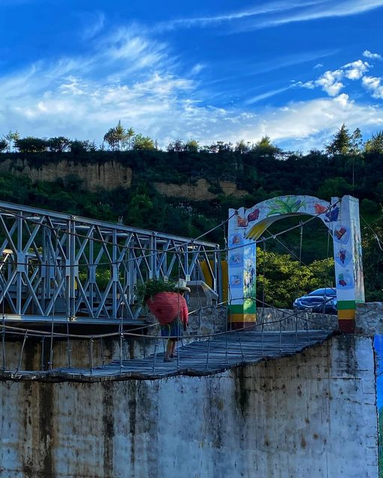
Mujer poeta, que grita su tristeza, o su alegría
en horas diagonales, bajo la luz de la luna
o con el flash de una multitud.
sencilla, férrea y testaruda, con la suavidad
de una aurora donde arden rescoldos
de primaveras olvidadas, veces… impaciente
por abrigar en su corazón ¡A todos los suyos!
Mujer hilandera que teje poemas con los hilos del tiempo,
de largas esperas y penas trasparentes.
Nadie sabe que sus versos son añejados en alambiques
de melancolía y versos tallados en las tardes friolentas
donde llora y grita por las mujeres
que no las dejaron vivir.
JAQUELINE MENDOZA SALAZAR - CAJAMARCA
FRAG. EL GRITO DE UNA HILANDERA

Slide 3

¿A dónde vamos sin paraísos en
el alma?
¿A dónde vamos sin el candor de
un beso de amor?
¿A dónde vamos sin horizonte
alguno?
malgastando lo más
bello de la vida que se nos regaló
¿Adonde vas mujer,
si tu misma no te amas?
¿A dónde vas mujer si tu
misma no te respetas?
¿A dónde vas mujer si
tú misma no te cuidas?
¿Serás otra vez la manzana
que perdió a la humanidad?
SARA GUTIÉRREZ SISNIEGAS. CAJAMARCA
Frag. Poema Mi arte es mi grito

Slide 4
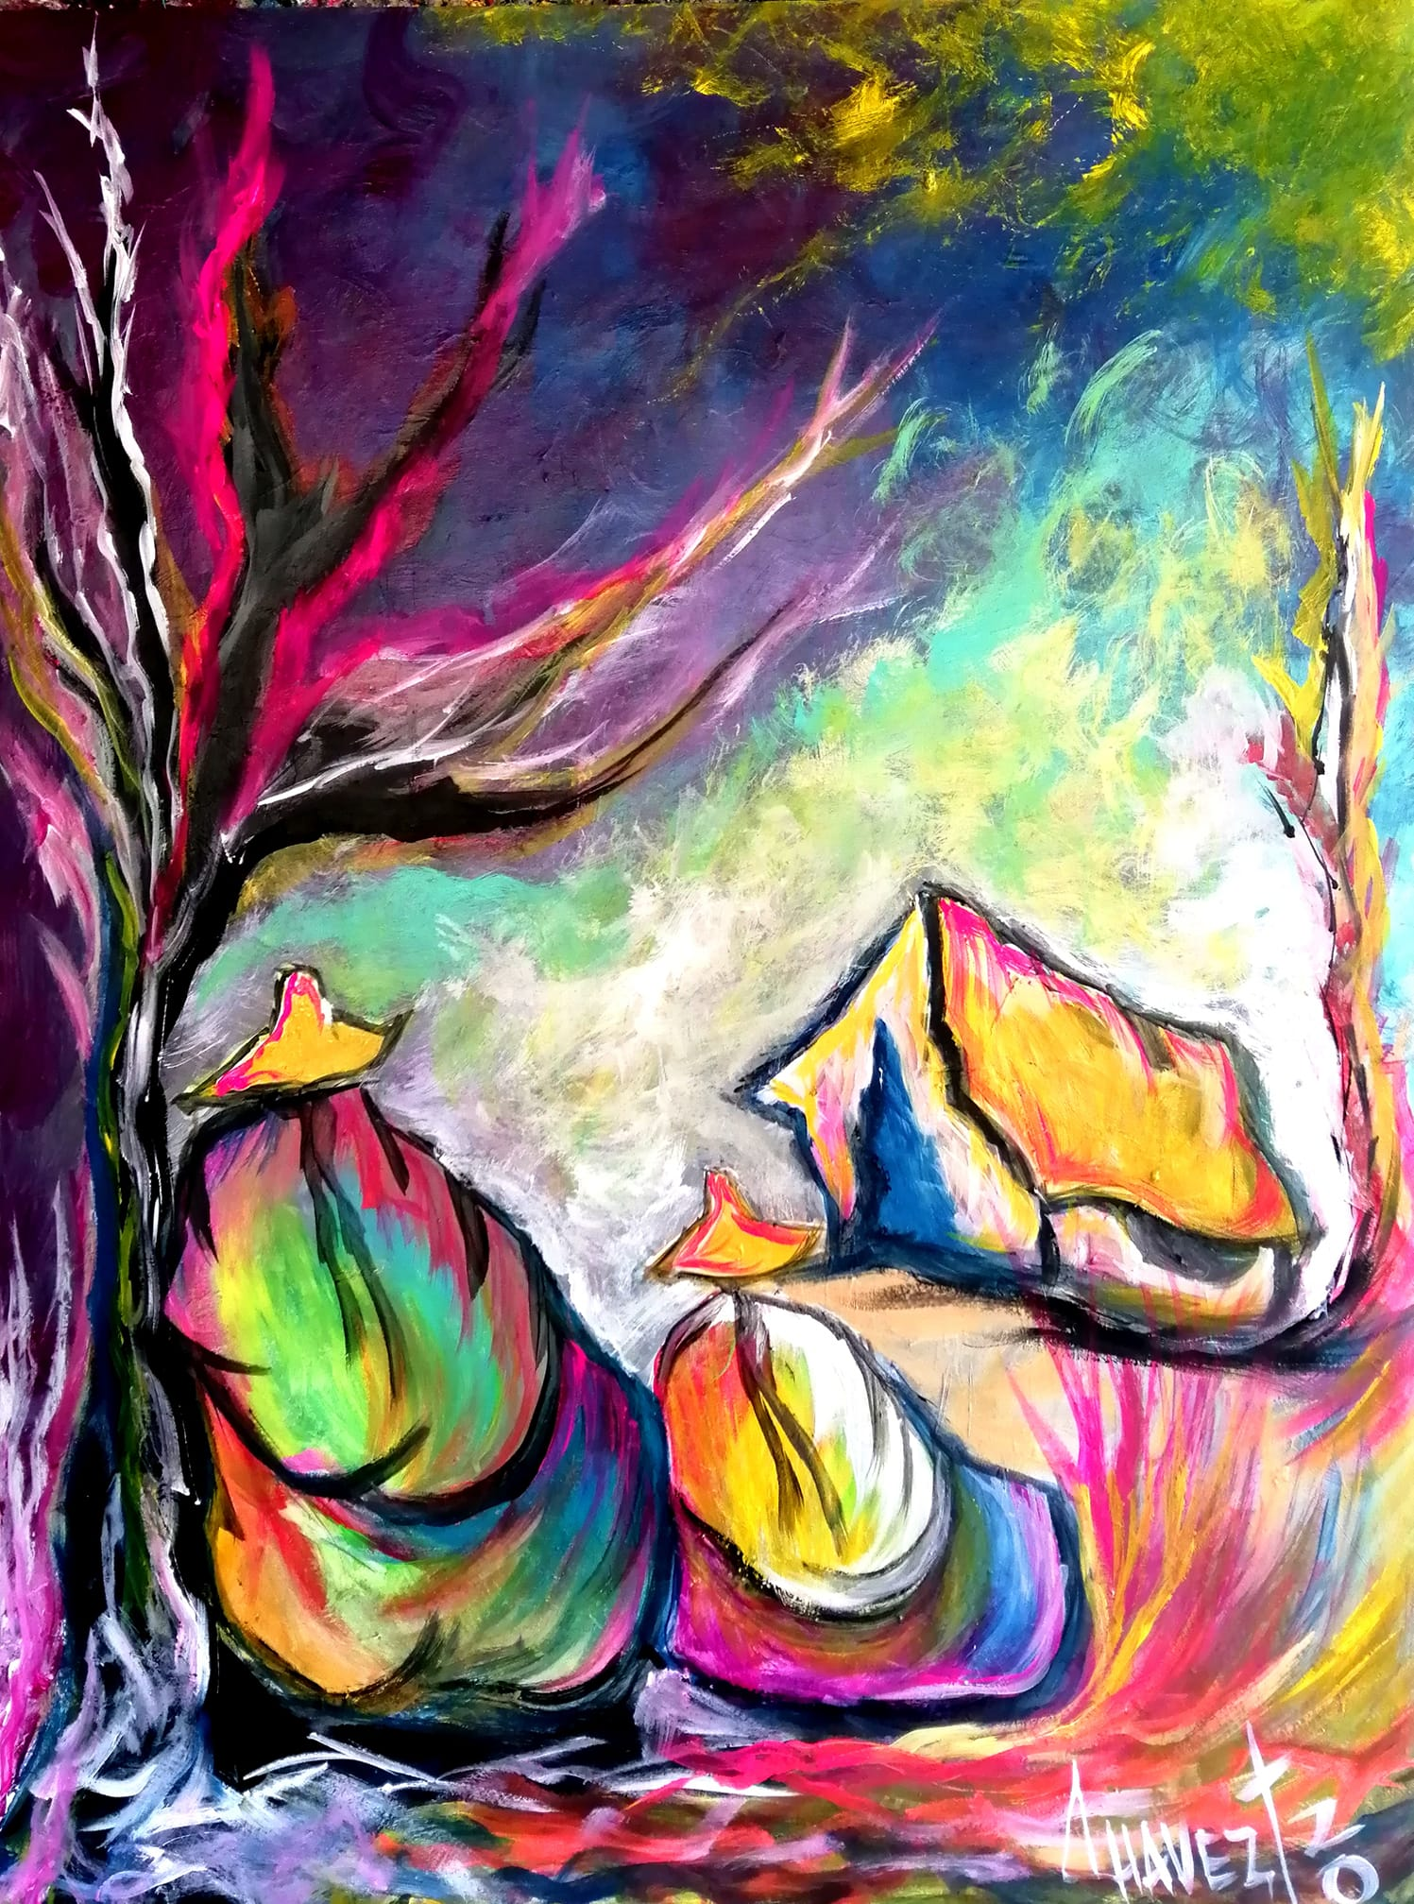
Olvidar un minuto a los tiranos
que quieren reemplazar al tiempo
que hace cenizas de los hombres
para que mis músculos no sigan
contraídos.
TERESA GUERRA GARCÍA CUEVA
CAJAMARCA
FRAG. POEMA PARANOIA DEL AVE

Slide 5
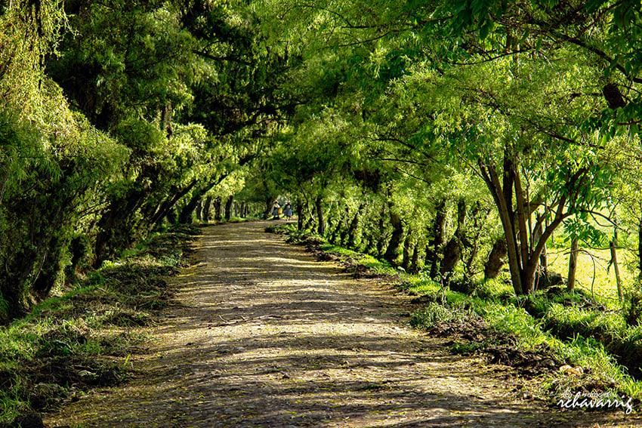
GRITO DE LAS ABUELAS
Su grito canta en el eco del tiempo
en el lomo azul de la campana
en la zarza inmortal de los cercos vivos
en la fruta prohibida del manzano
en el regazo de mi madre ausente
en el abrazo tierno de mi padre
en el sabor luminoso de mis hijos.
ISABEL BARRANTES. CAJAMARCA
FRAG DEL POEMA EL GRITO DE LA MONTAÑA

Slide 6
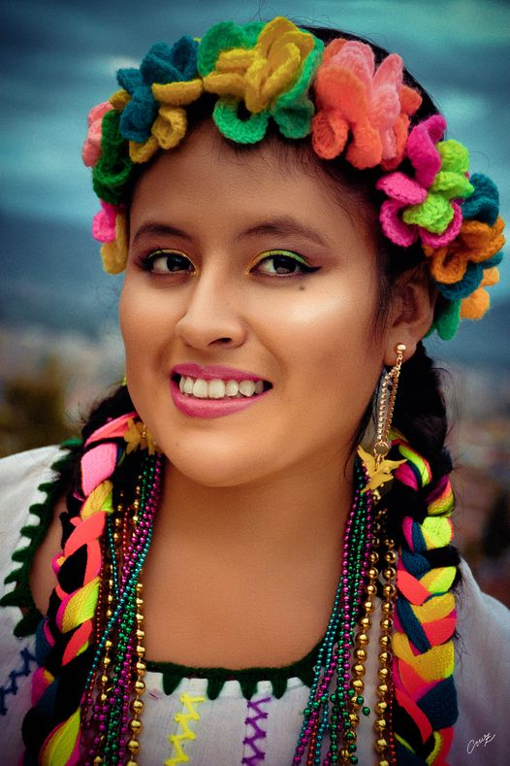
Naciste,
contigo mis manos inútiles se tornaron hábiles
haciendo tu ropa, buscando
tu diario sustento.
Mi voz, lentamente, empezó a robarle
sus ecos del agua
por decir tu nombre.
Mis torpes maneras
Se volvieron suaves.
Mis labios hoy guardan
el tibio secreto
de lirios dormidos para acariciarle.
Retazo de mi vida,
orgullo de mi alma,
trocito de carne indefensa,
¡cantar luminoso de tu madre sola!
NIMIA MORALES VILLAR, CAJAMARCA
FRAG. POEMA MADRE SOLA

Slide 7
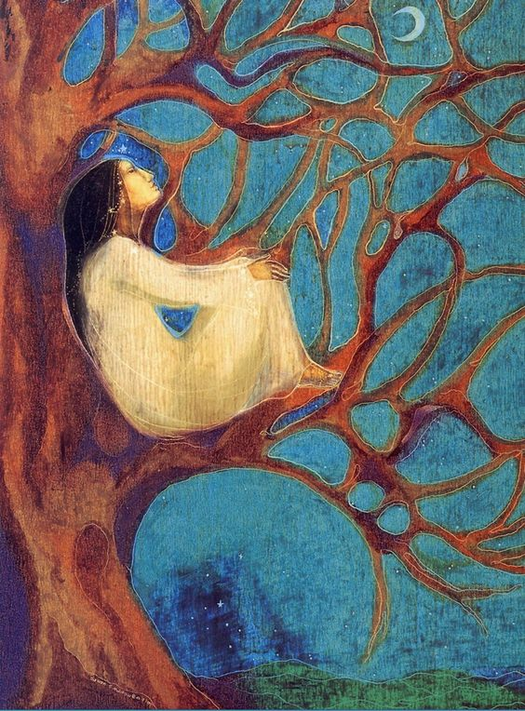
Tejen las arañas.
Incansablemente tejen y tejen,
sábanas para soñar.
Tejen las arañas,
diligentemente tejen,
para el habitante de la casa,
ahora en soledad.
Tejen historias del vivir,
MARY OSCÁTEGUI - LIMA

Slide 8
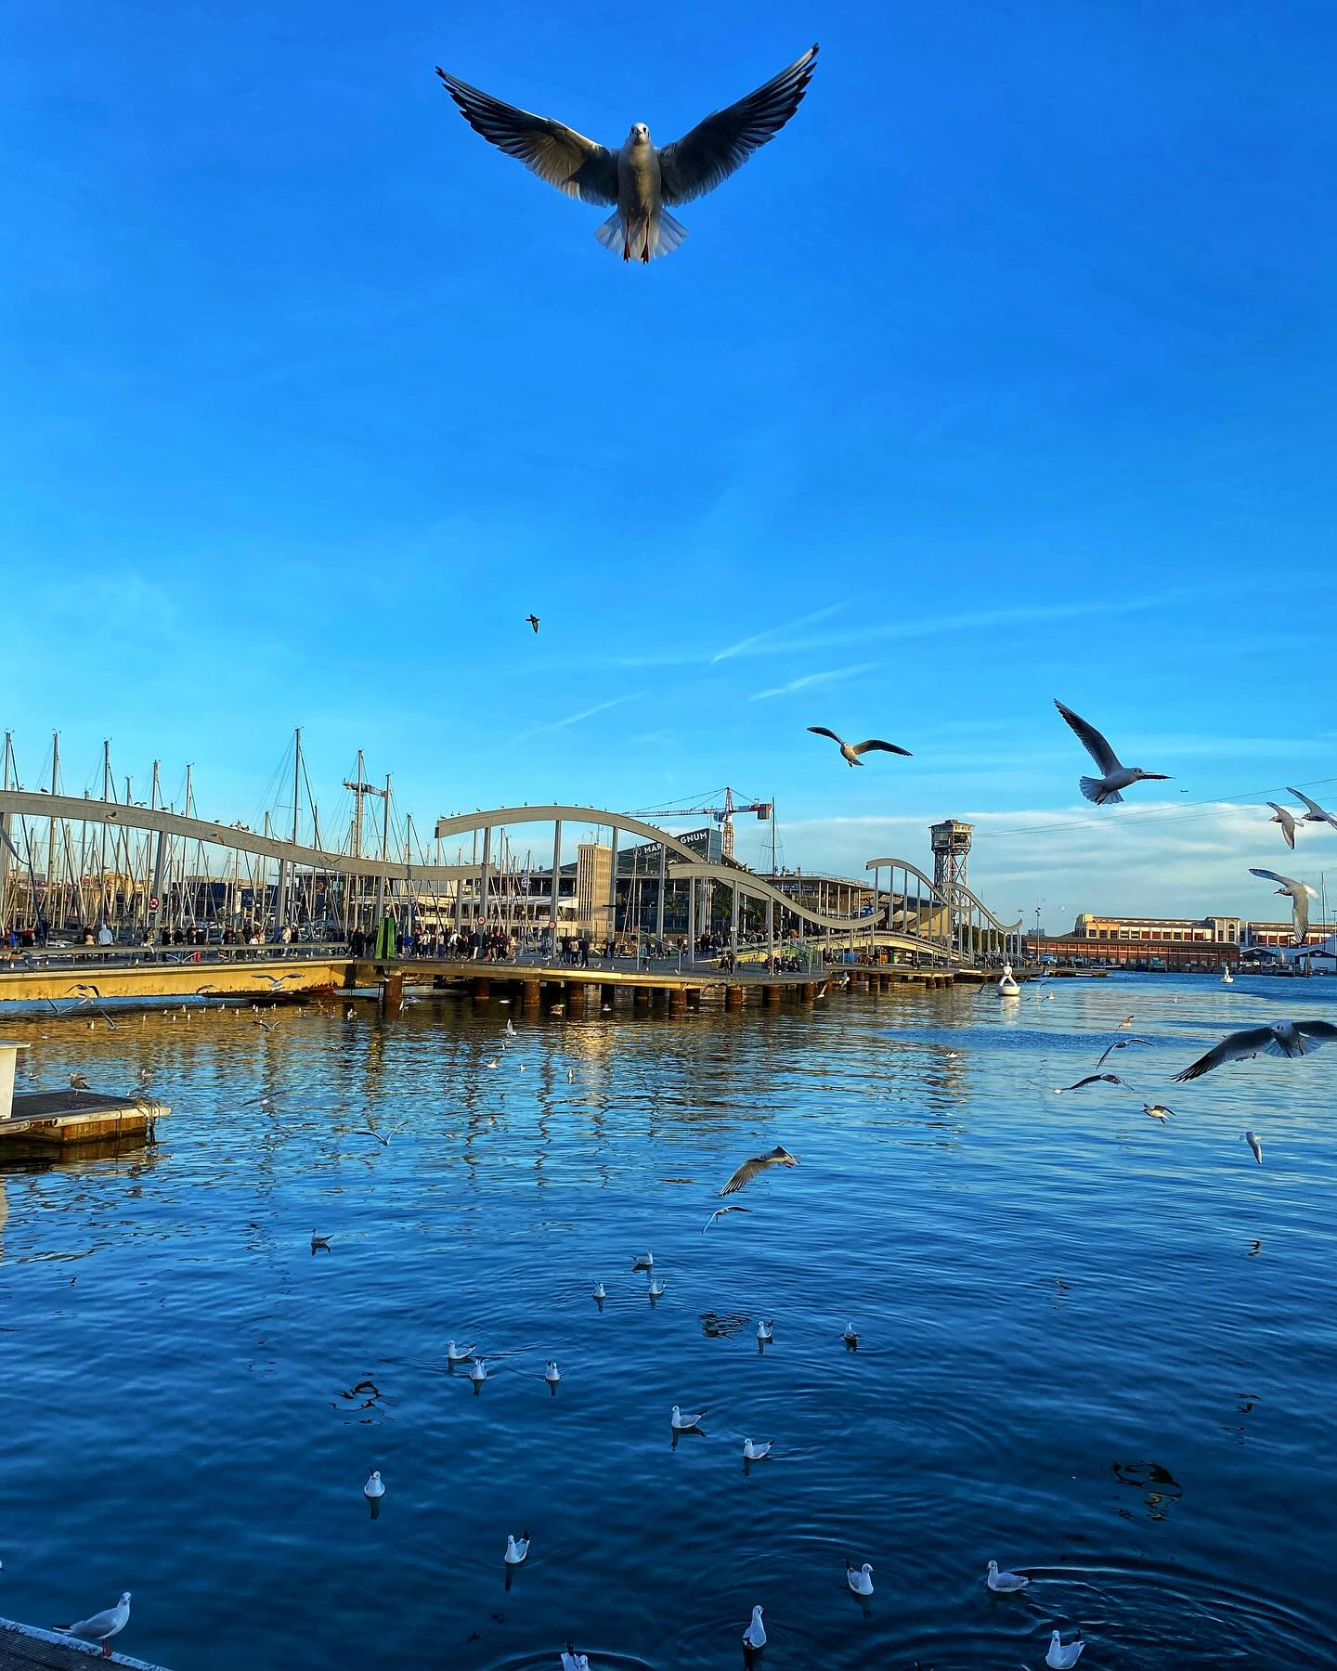
Mujer, esencia elemental.
Fragilidad de flor
que se hace incontrastable
cuando tu vientre canta.
Eres totalidad. Hazte tu espacio.
Tu corazón fue siempre
el que tocó primero el horizonte.
DINA AMADA SÁNCHEZ
Frag. Mujer, Esencia Elemental
TRUJILLO

Slide 9
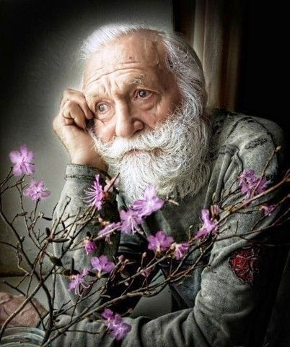
Mujer bella rosa del jardín
Que das lo mejor de ti
que vences mil batallas
Y tienes valentía de una fiera
Defendiendo tu hogar
Mujer que enfrentas a la vida
Con todo tu esplendor
Y solo con un beso
Con solo una mirada dulce
Inspiras al amor verdadero
Mujer guerrera invencible
Gritas a los cuatro vientos
Que no te detiene nada
GLORIA ARANA. CAJAMARCA
FRAG.MUJER BELLA ROSA

Slide 10
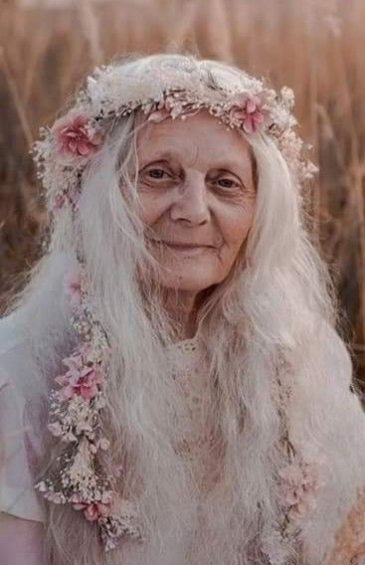
MIS AMORES
Sus miraditas primeras
y sus primeros suspiros,
igual sus llantos tan míos
que calmaba con mis besos,
en mi mente los conservo
dentro de mi corazón.
BLANCA CORTÉS CAJAMARCA
FRAG. MADRE ESPIRITUAL DE LA MUJER INDANA - CAJAMARCA

Slide 11
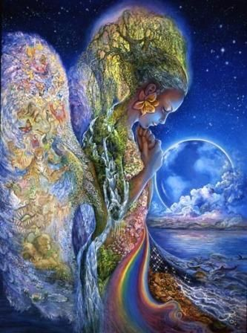
Soy Mujer, de hechura Celeste.
De pies a cabeza.
Con brazos fuertes y mágicas manos.
Que teje sueños y sigue andando.
Soy una Mujer, resiliente de la vida.
Que cura y venda sus heridas.
Que sus lágrimas las convierte en perlas.
Que trenza sus miedos,
y las nostalgias las tira al viento.
Soy una Mujer, que no se regaña nada.
Que no se humilla, ni se maltrata.
Que se respeta y la Paz ama.
Que ama la libertad y a sí misma.
MERCEDES URIARTE LATORRE CHOTA-CAJAMARCA
FRAG. SOYMUJER CON LA FORTALEZA DE UNA MARIPOSA

Slide 12
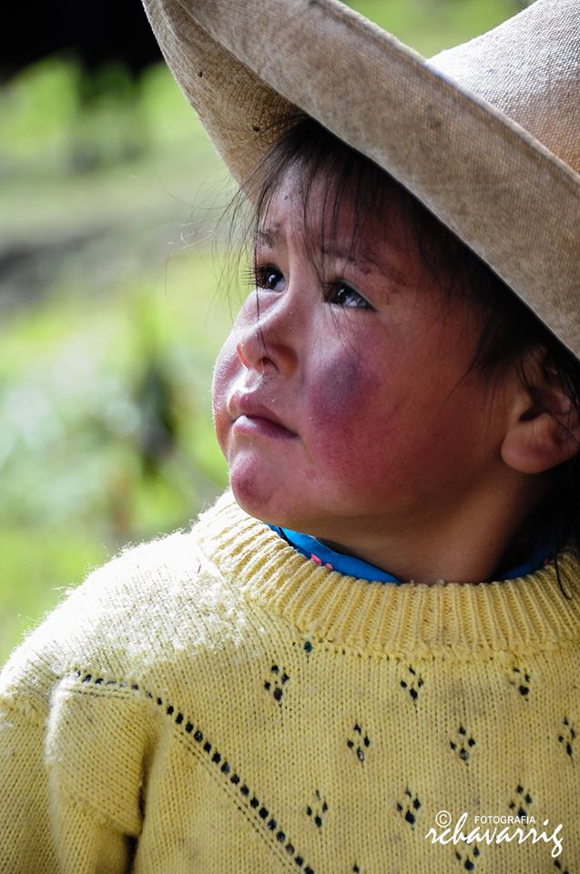
Sus miraditas primeras
y sus primeros suspiros,
igual sus llantos tan míos
que calmaba con mis besos,
en mi mente los conservo
dentro de mi corazón.
ANA BERNAL LA TORRE
FRG. POEMA MIS AMORES
CHOTA-CAJAMARCA

Slide 13
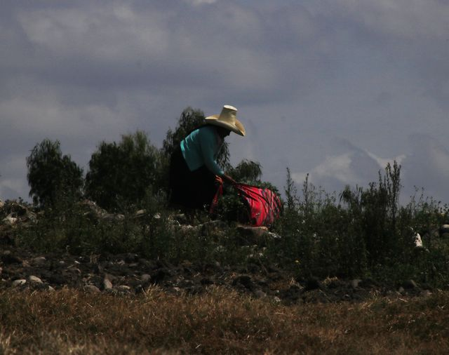
Caminando voy
voy por la vida
buscándole en todo
buscándole estoy.
En los cerros que orgullosos se yerguen
En las nubes tan cerca de Dios
En las flores que tanto cuidaste
buscándole en todo, buscándole estoy
AMPARO GUERRA GARCÍA CUEVA
Cajamarca

Slide 14
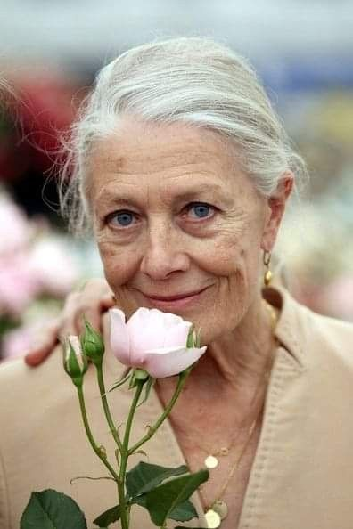
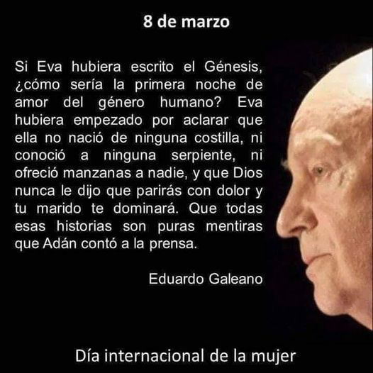

Slide 15
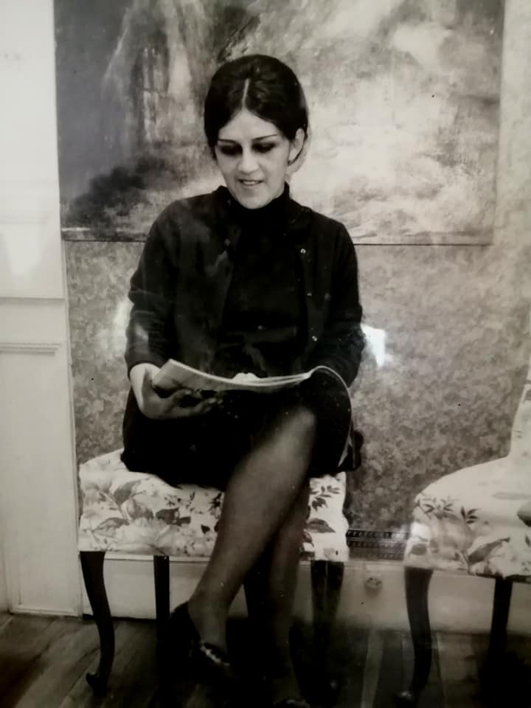
¿Qué hubiera sucedido si no reventaba mi voz
y clausuraba mi boca?
¿Si no corría tras mi sueño
y me quedaba caminando sin horizonte?
¿Qué hubiera pasado si
me hubiera hecho inmune a la indolencia,
si no hubiera sufrido los embates
con mi piel de arena?
Qué hubiera sido sino vencía mis miedos
y triunfaba la osadía,
si me dejaba llevar al infinito
con las olas del mar
y renunciaba a una vida
de arcoíris y lluvia;
qué hubiera pasado si me resignaba
a las migajas y a las tinieblas
y no luchaba por el pan y el sol.
MILAGROS CHÁVEZ –LIMA
FRAG. POEMA ¿QUÉ HUBIERA SIDO?

Slide 16
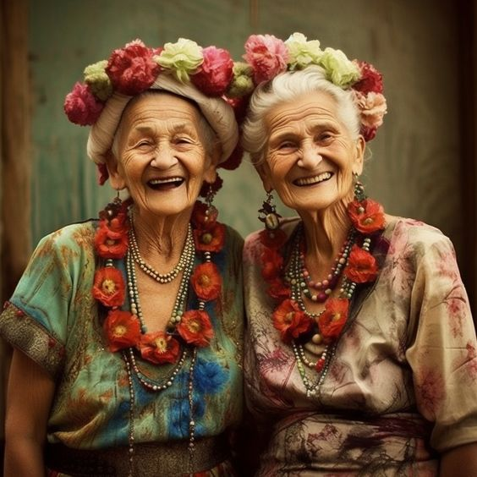
Divagando por recónditos
lugares de la mansión querida,
aún palpitan tus amores,
tu talento, tu ternura.
Los libros que cobraron vida
en tus manos generosas y tibias
parece que no dejan de latir
y dialogan tu partida…
Las pinturas que adornan
las paredes, reviven
al escuchar tu nombre
en mis labios temblorosos.
Te veo entre las rosas
Y tu imagen se refleja
En los azulejos de la pequeña
Pileta bañada de romance.
OLGA COLLAZOS DE GUTIÉRREZ
FRAG POEMA, CON MI VOZ, A SU AMIGA TERESA GUERRA GARCIA
CUTERVO-CAJAMARCA

Slide 17
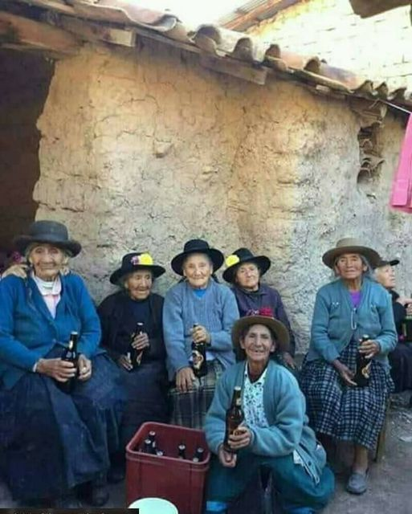
Mañana se escribirá otra historia
no más argumentos en voz alta
ni desprecios de platos de comida en la mesa.
No más, escuchar que nada soy, que nada valgo,
mirarme al espejo y no reconocerme
no más miedo si los cojines están mal dispuestos.
No más dudas de tu amor
sólo la confirmación que nunca existió
no más vilipendio, ni rocíos recorriendo mis mejillas.
No más burlas de mis letras
no más burlas de mi origen
no más dinero arrojado a mi cara.
RAMINA HERRERA
FRAG POEMA NUNCA MÁS
AMAZONAS

Slide 18
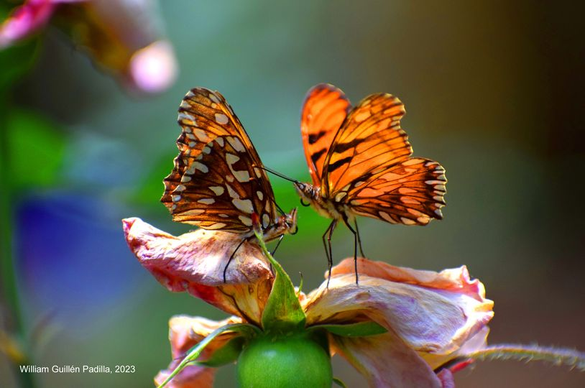
Jardincito inolvidable.
pedacito de la gloria.
Azul caricia del cielo.
Sacro y musical amor.
Sobre pedúnculos leves
tus corales encendidos,
de fragante y fino aroma
a nuestro patio embelesan
con encanto arrobador.
En la mágica armonía
de tu néctar milagroso,
van las inquietas abejas
ricas mieles a libar.
Y en tus floridos ramajes
van traviesos ruiseñores
dulces trinos a encontrar.
IRENE PEREYRA DE VÁSQUEZ
CELENDÍN
FRAG. MI JARDÍN

Slide 19
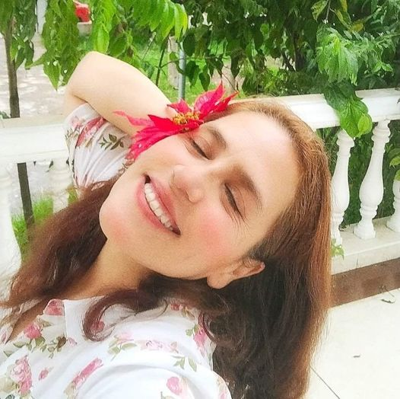
Emergiendo de un
profundo sueño.
Rompiendo lentitud
las tenues paredes
del silencio.
Avanza incontenible
el grito.
Asecha a mis oídos sordos
venciendo la débil resistencia
de la inconsciencia aletargada.
Se va haciendo masa,
y se quiebra
en retorcidos ecos
que esparcen por doquier
fragmentos de silencio.
ROSI YOSHI TRUJILLO-LA LIBERTAD
FRAG. EL GRITO

Slide 20
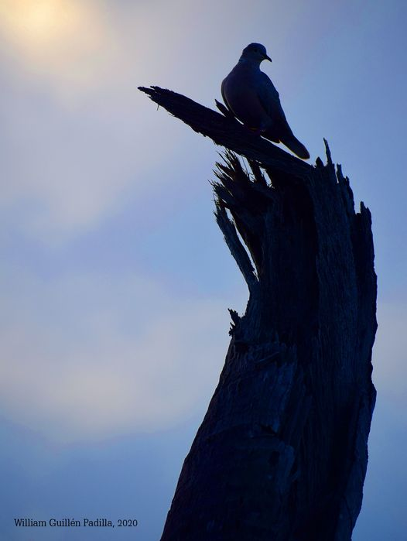
Mis manos entonces…
recorrieron a tientas tu mundo.
Tropezaron con piedras y espinas
hasta hacerse daño.
Las curé, pero ellas volvieron
una y otra vez,
y te buscaron
palparon el mar,
la sangre, el fuego,
la montaña y no te hallaron…
GLADYS BENKO, CAJABAMBA CAJAMARCA
FRAG. POEMA, ETÉREO

Slide 21
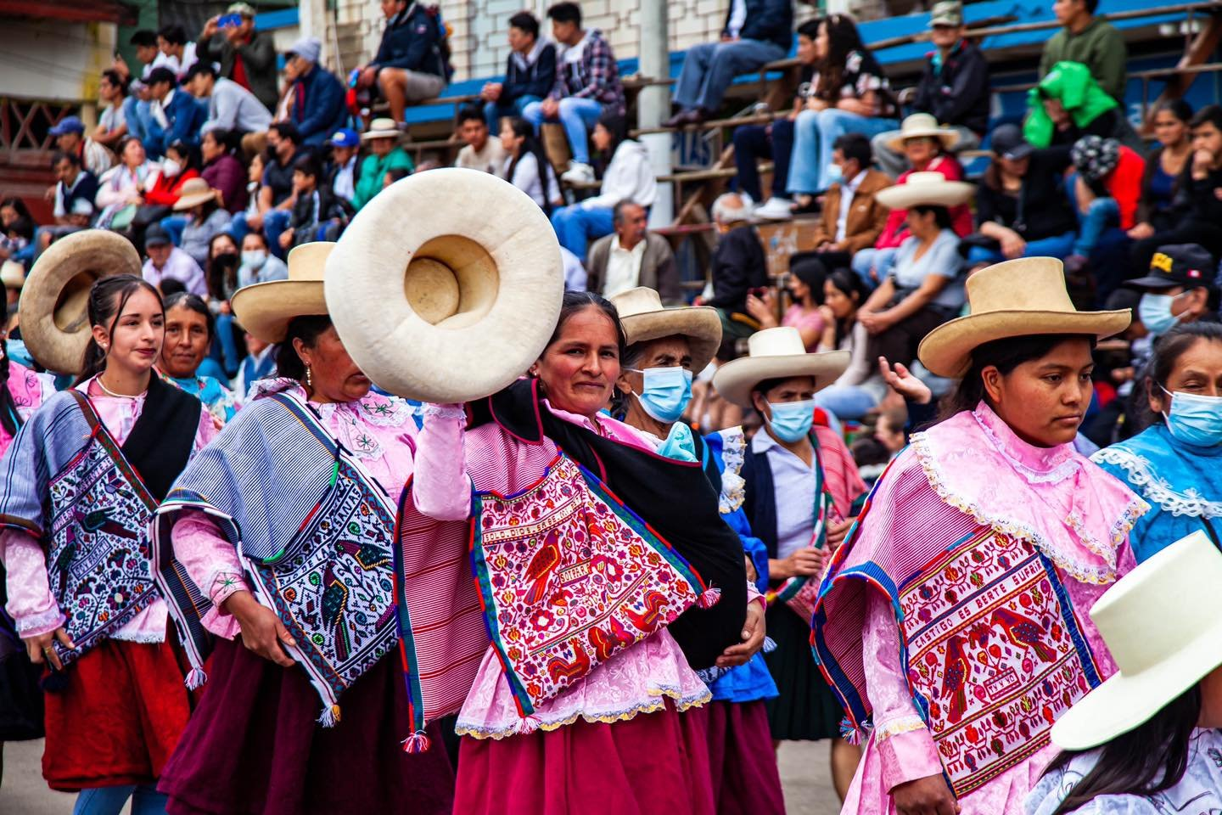
En la vida asistimos
a una y mil paradojas
que nos dejan sorprendidos.
Contemplamos con horror
gente sencilla y humilde
que realiza los trabajos
más fuertes y peligrosos
poniendo en riesgo su vida,
su salud e integridad,
y por todo ello reciben
un salario miserable.
Son explotados y callan,
jamás pueden protestar
porque está en juego el pan
que han de llevar a su hogar.
CARMEN LOMBARDI-CAJAMARCA
FRAG. PARADOJA

Slide 22
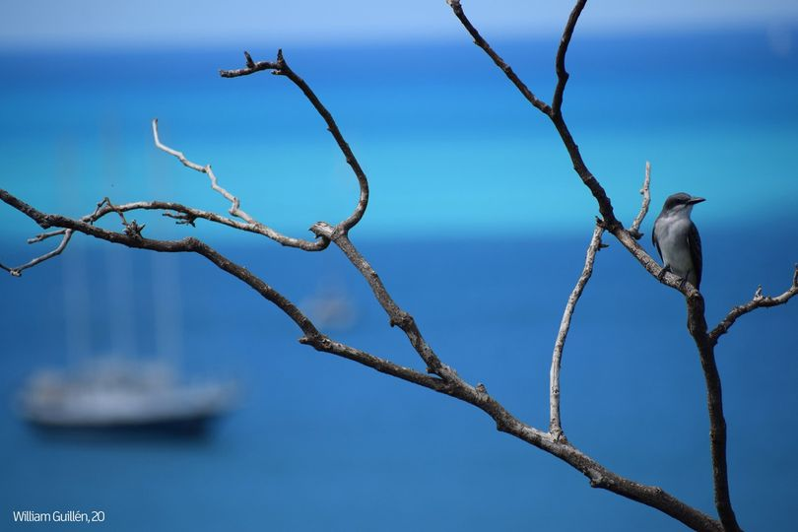
Mi nombre es Maryam,
que puede significar rebelde
o también amor;
soy mujer palestina en Gaza,
nieta de una familia que huyó de Belén
durante al Nakba de 1948,
aquella catástrofe
que nos alcanzó en Palestina,
tierra nuestra;
y que nunca ha podido volver.
Mis antepasados habían vivido allí
desde hace siglos,
pequeños agricultores,
felices de vivir
en la tierra donde había nacido Jesús,
el Príncipe de la Paz.
Pero con la creación del Estado de Israel
mis abuelos tuvieron que huir,
como antiguamente María, José y Jesús
huyeron a Egipto
para escapar de las espadas de Herodes.
Estilo ´facción’ – mezcla de hechos verídicos, ‘facts’, y ficción–. La supuesta autora es ficción. Es una creación que simboliza las mujeres víctimas de las guerras actuales en Europa, el Oriente Medio. (Fragmento)

Slide 23
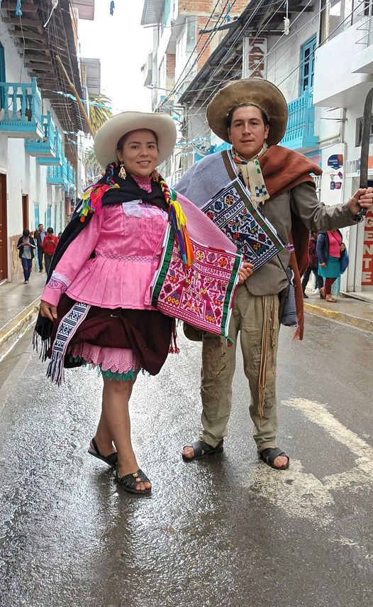
Tantas parejas de amor ilusionadas,
hombre y mujer, movidos por hormonas,
se unen en un sueño pasajero
y originan descendientes
con desilusionas.
El amor verdadero se enraíza
por sobre las pasiones y la guerra,
por sobre los rencores,
desechando hasta el fondo cualquier odio.
CONSUELO LEZCANO RUIZ
FRAG. POEMA ENSÉÑANOS SEÑOR
CAJAMARCA

Slide 24
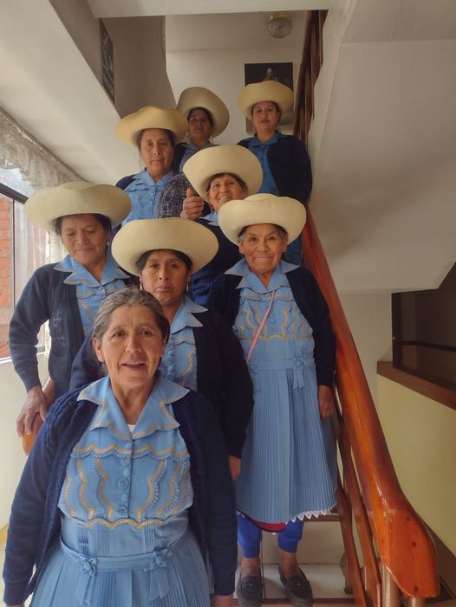
Sé leer en las estrellas
que brillando siempre están
sé leer en las espumas
blancas briznas de la mar
Sé leer en los arpegios
del cantar del ruiseñor
y en la blanca cabellera
de la abuela de cristal.
Así me enteré de historias
que el mundo debe saber
y aprendí que desde el cielo
amante nos mira Dios.
MALENA PELÁEZ PEREZ – CELENDÍN
POEMA SE LEER

Slide 25
GRITO DE MUJER CAJAMARCA PERÚ
CASA DE LA MEMORIA DE LA MUJER
AGRUPACIÓN DE ESCRITORAS NORTEÑAS
ASOCIACIÓN FAMILIA SANA
SERVICIO A LA COMUNIDAD FEMENINO
MESA REDONDA PANAMERICANA – CAJAMARCA
WEB CAJAMARCA-SUCESOS
IMÁGENES: Eduardo Burga B, Renato Chávarri, José Luis Chávez, William Guillén, Javier Villegas Ymi Cruz Bringas, Pinterest
Edición Isabel Barrantes

